Slide 1
GoogLeNet (Inception Net v1)
AI 스터디

Slide 2
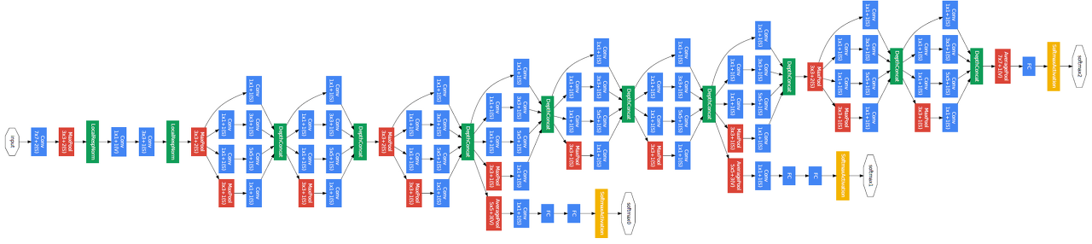
Part 0
GoogLeNet이란?
GoogLeNet
VGGNet 동일한 시기에 발표, 1등 함 VGG 2등
1x1 vs 3x3 vs 5x5 => 병렬적으로 다 사용해보자
깊은 네트워크에서 적은 파라미터 이용하여 모델 성능을 높임
같은 층에서 다양한 크기의 특징을 동시에 뽑으면 더 좋지 않을까?
Inception Module 도입
Auxiliary classifiers (보조 분류기) 도입
FC layer 제거하고 Global Average Pooling 사용

Slide 3
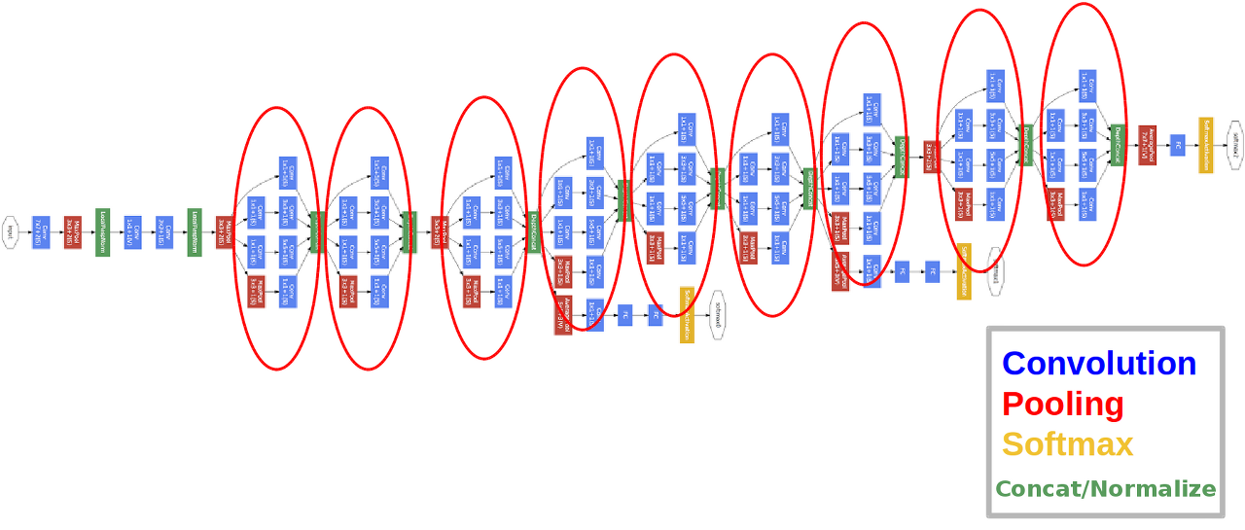
Part 0
GoogLeNet이란?
특정구조 반복

Slide 4
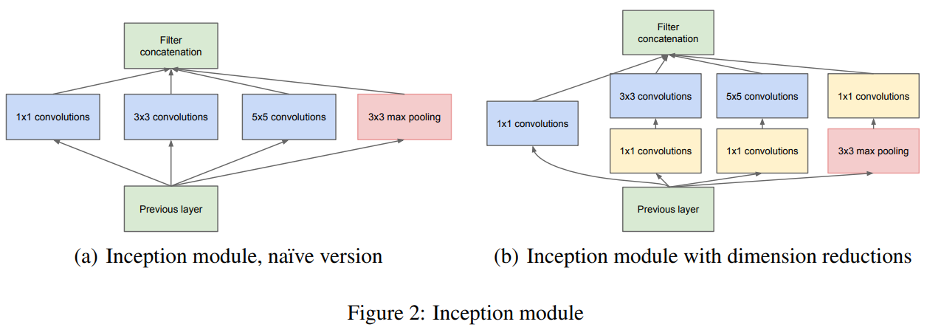
Part 0
GoogLeNet이란?
Inception Module
다양한 크기의 특징(스케일)을 동시에 잡기 위해서
입력, 출력 사이즈 동일(pooling도 동일함) => stride 1고정, padding을 조정
S=1, P=0
S=1, P=1
S=1, P=2
S=1, P=1

Slide 5
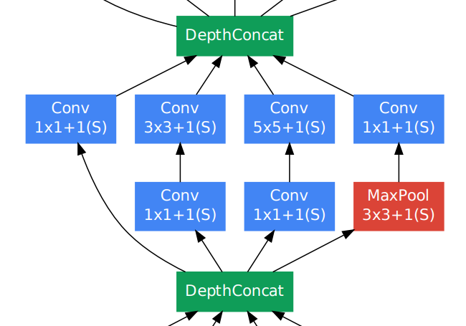
Part 0
GoogLeNet이란?
48 출력
1. 1x1 conv 사용해서 파라미터 수 감소
48x480x3x3 vs (16x480x1x1)+(48x16x3x3)
207,360 >> 14,592
2. 나중에 사용하면 안되나?
14,592 vs (16x480x3x3)+(48x16x1x1)
14,592 << 49,888
Q. Pooling은 왜 먼저 하지?
Q. 1x1 conv하면 정보손실 별로 없나?
480 입력

Slide 6
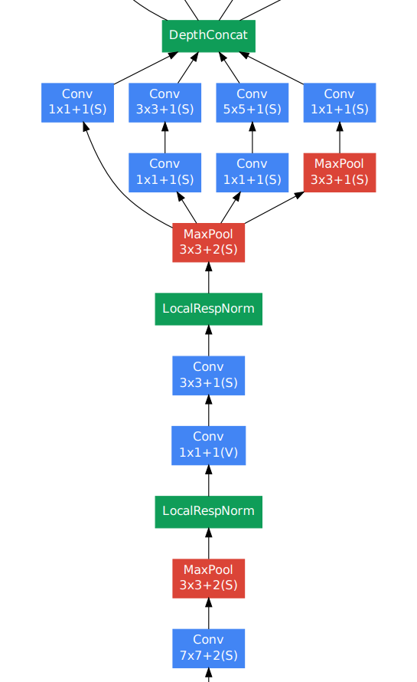
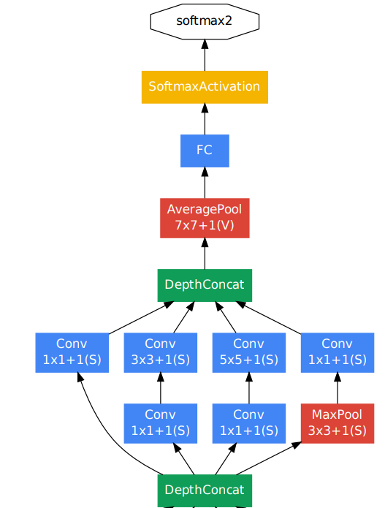
Part 0
GoogLeNet이란?
(S) : Same 혹은 딱 반으로 떨어지게 되도록 padding을 조절한다는 뜻
Stride가 2인 경우 반으로
Stride가 1인 경우 동일하게
(V) : Valide Padding 0준다
LRN : 요즘은 Conv-ReLU-Batch 조합
1000개
Stride 크기
커널 사이즈
GAP
(Global Average Pool)

Slide 7
Part 0
GoogLeNet이란?
Auxiliary classifiers(보조 분류기)

Slide 8
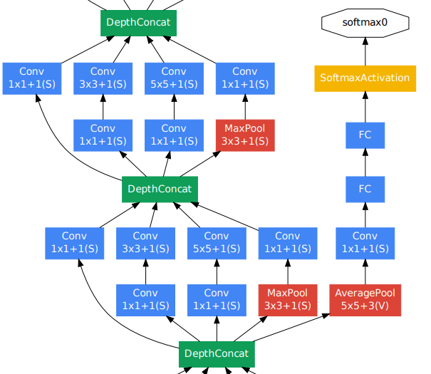

Part 0
GoogLeNet이란?
Auxiliary classifiers(보조 분류기)
Vanishing Gradient 문제 해결하기 위해
네트워크 중간에 두개의 보조 분류기를 구성
* 테스트에서는 없앰
1000개

Slide 9
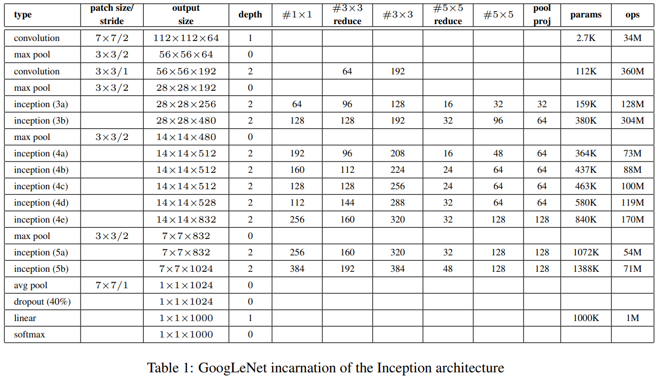
Part 0
GoogLeNet이란?
3x3 들어가기 전
1x1의 필터의 개수
Pooling 뒤
1x1의 개수
2개 연속

Slide 10
Part 0
GoogLeNet이란?
하나의 이미지를 144개로 만들어 사용
4가지로 resize (행 또는 열, 둘 중 짧은 쪽이 256, 288, 320, 352 되도록)
3가지로 crop (가로가 긴 이미지면 왼, 중, 오)
2가지로 좌우 뒤집어
5+1가지 (224x224로 좌상단, 우상단, 좌하단, 우하단, 중심 + 224로 resize)
4x3x2x6 = 144대

Slide 11
Part 0
GoogLeNet이란?
결론
여러가지의 필터 결과를 concat해서 사용
1x1 conv로 채널 수 감소시켜서 파라미터 수 줄임
보조 분류기 이용하여 vanishing gradient 완화
GoogLeNet이라고도 불림(LeNet 만든사람이 구글 다닐 때 만든거임)

Slide 12
Weight Initialization

Slide 13
끝!

